Slide 1
Análisis formales
Arquitectura de la Nueva Generación
Para tercer parcial

Slide 2
Philip Johnson. The Glass House. Connecticut, E.U. 1949

Slide 3
Kevin. Roche. Edificio Knights of Columbus en New Haven, Connecticut.
1965-1969

Slide 4
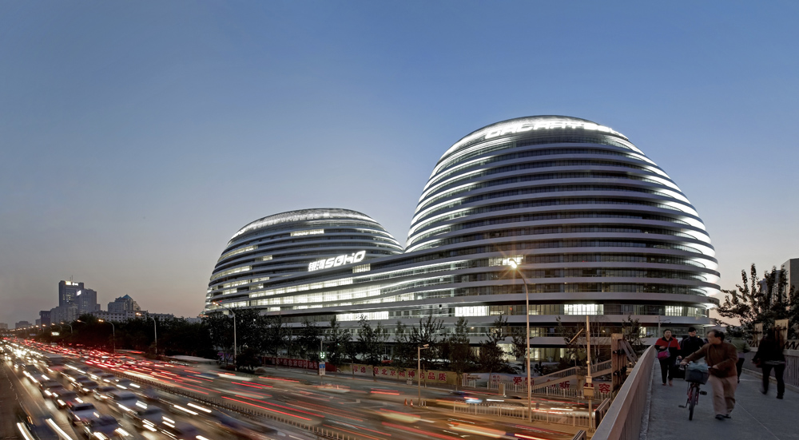
Zaha Hadid. Galaxy Soho. Centro comercial y de oficinas. 2012

Slide 5
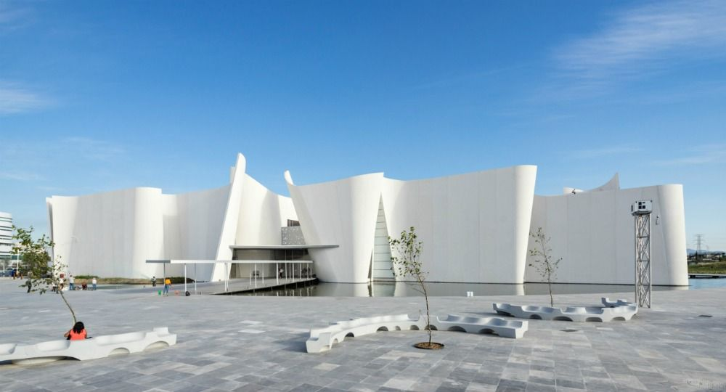
Toyo Ito. Museo Internacional del Barroco. México. 2016

Slide 6
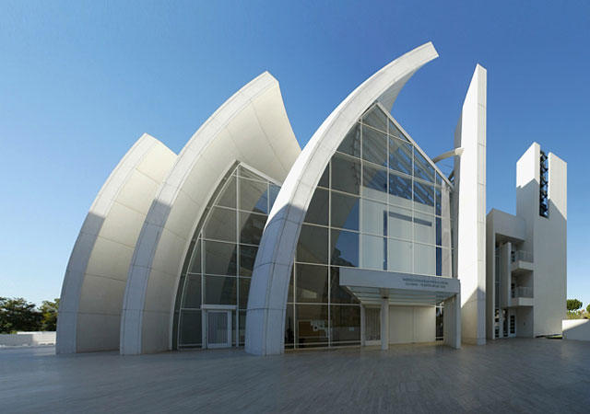
Richard Meier. Iglesia del Jubileo. Roma, Italia. 2003.

Slide 7
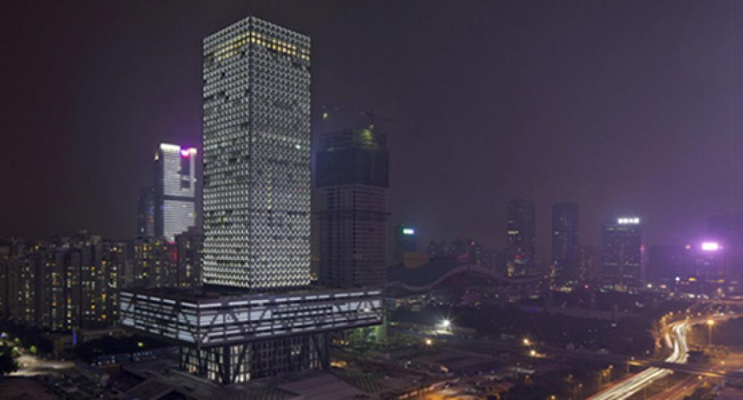
Rem Koolhaas. Edificio de la Bolsa de Shenzhen. China. 2013.

Slide 8
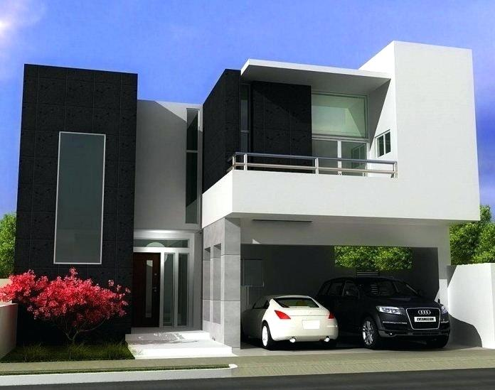
Despacho Sigma Arquitectura.
Residencia en Guadalajara, Jalisco.

